Slide 1

磁 场
第三章

Slide 2
学案3 几种常见的磁场
目标定位
1.知道磁感线的概念，知道几种常见磁场的磁感线分布.
2.会用安培定则判断电流的磁场方向.
3.了解安培分子电流假说.
4.知道什么是匀强磁场.
5.知道磁通量的概念，会用Φ＝BS计算磁通量.

Slide 3
知识探究
自我检测

Slide 4
一、磁感线 安培定则
知识探究
问题设计
在磁场中放一块玻璃板，玻璃板上均匀地撒一层细铁屑，轻敲玻璃板，铁屑就会有规则地排列起来，模拟出磁感线的形状.由实验得到条形磁铁和蹄形磁铁的磁场的磁感线是如何分布的？

Slide 5
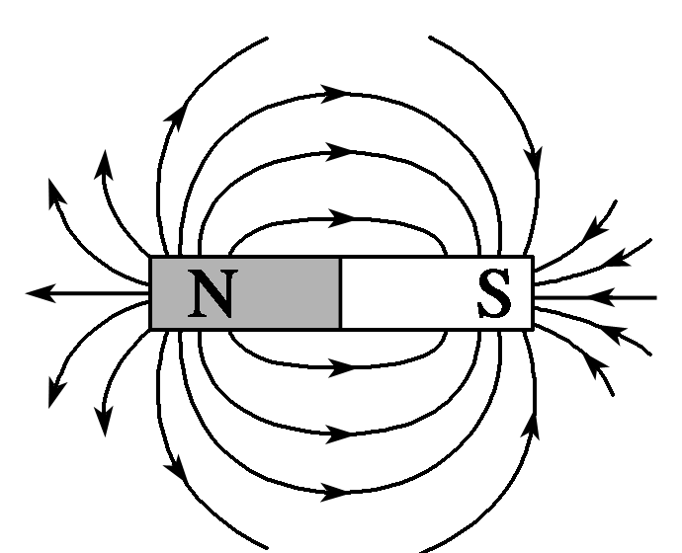
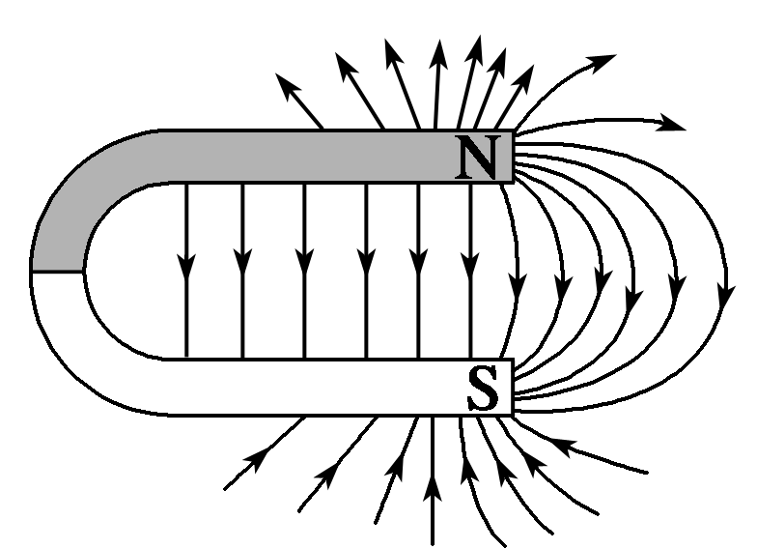
答案

Slide 6
要点提炼
1.磁感线：在磁场中画出的一些 的曲线，曲线上每一点的 都跟该点的磁感应强度的方向一致.
(1)磁感线的特点：
①磁感线上任一点的切线方向表示该点的磁感应强度的方向，即小磁针 极受力的方向.
②磁铁外部的磁感线从 极指向 极，内部从 极指向 极，磁感线是 (填“闭合”或“不闭合”)曲线.
有方向
切线方向
N
N
S
S
N
闭合

Slide 7
③磁感线的疏密表示磁场强弱，磁感线密集处磁场强，磁感线稀疏处磁场弱.
④磁感线在空间 (填“相交”或“不相交”).
(2)磁感线和电场线的比较：
相同点：都是 程度表示场的强弱， 方向表示场的方向；都不能相交.
不同点：电场线起始于正电荷，终止于负电荷，不闭合；但磁感线是 曲线.
不相交
疏密
切线
闭合

Slide 8
2.电流周围的磁感线方向可根据 判断.
(1)直线电流的磁场：让右手握住导线，让伸直的拇指所指的方向与 方向一致，弯曲的四指所指的方向就是 .这个规律也叫 定则.
安培定则
电流
磁感线环绕的方向
右手螺旋

Slide 9
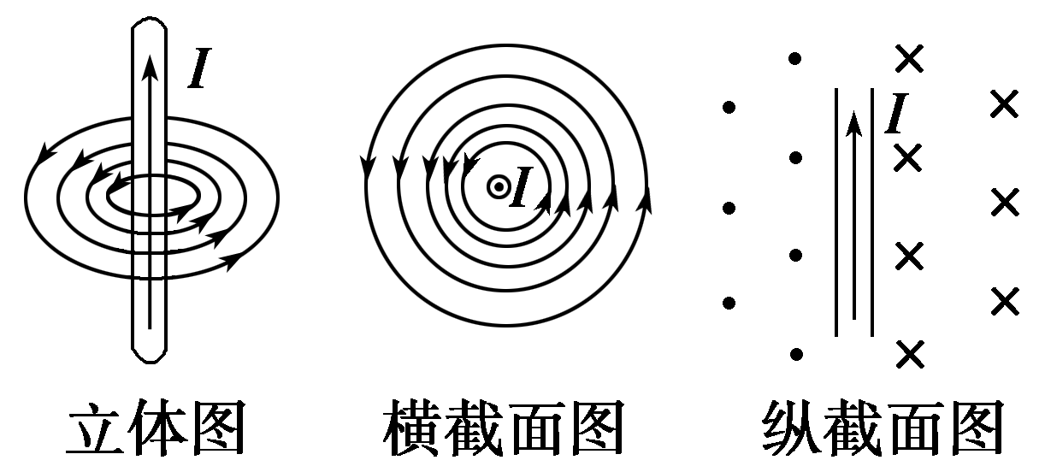
特点：以导线上各点为圆心的同心圆，圆所在平面与导线 ，越向外 .(如图1所示)
垂直
越疏
图1

Slide 10
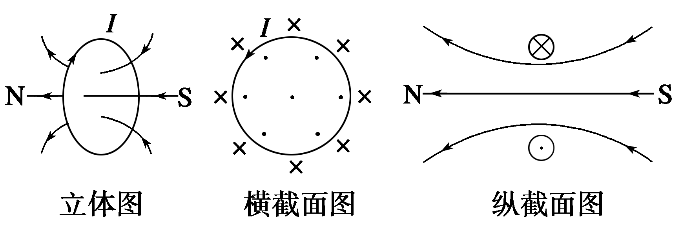
(2)环形电流的磁场：让右手弯曲的四指与 的方向一致，伸直的拇指所指的方向就是 上磁感线的方向.
特点：内部比外部强，磁感线越向外越疏.(如图2所示)
环形电流
环形导线轴线
图2

Slide 11
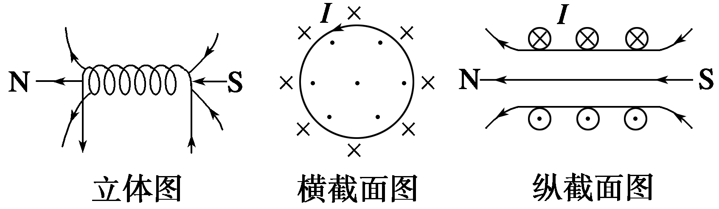
(3)通电螺线管的磁场：用右手握住螺线管，让弯曲的四指指向 的方向，那么 所指的方向就是螺线管中心轴线上磁感线的方向.
特点：内部为 磁场，且内部比外部强.内部磁感线方向由 指向 ，外部由 指向 .(如图3所示)
电流
大拇指
匀强
S极
N极
N极
S极
图3

Slide 12
二、安培分子电流假说
问题设计
磁铁和电流都能产生磁场，而且通电螺线管外部的磁场与条形磁铁的磁场十分相似，它们的磁场有什么联系？
答案 它们的磁场都是由电荷的运动产生的.

Slide 13
要点提炼
1.安培分子电流假说
法国学者 提出：在原子、分子等物质微粒的内部，存在着一种环形电流—— .每个物质微粒由于分子电流的存在都成为一个微小的磁体，它的两侧相当于两个 .
安培
分子电流
磁极

Slide 14
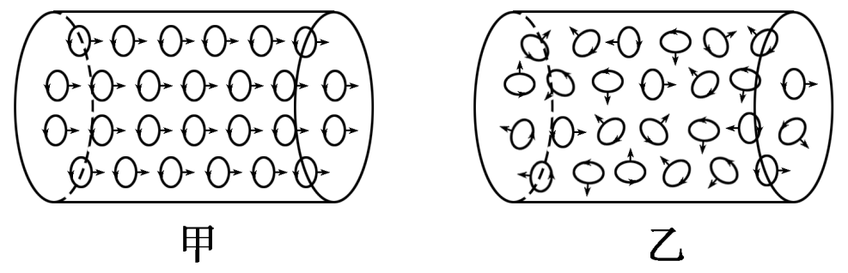
2.当铁棒中分子电流的取向 时，铁棒对外显磁性(如图4甲)；当铁棒中分子电流的取向变得 时，铁棒对外不显磁性(如图乙).
大致相同
杂乱无章
图4
3.安培分子电流假说说明一切磁现象都是由
产生的.
电荷的运动

Slide 15
三、匀强磁场 磁通量
问题设计
取两块较大的磁铁，让两个平行的异名磁极相对，在距离很近时用细铁屑模拟磁感线的分布，你观察到的结果怎样？
答案 磁感线互相平行.

Slide 16
要点提炼
1.匀强磁场： 处处相同的磁场.其磁感线是一些 直线.
强弱、方向
间隔相同的平行
2.磁通量：在磁感应强度为B的匀强磁场中，有一个与磁场方向 的平面，面积为S，把 的乘积叫做穿过这个面积的磁通量.
定义式： ，适用条件：匀强磁场，且磁场方向与平面 .
垂直
B与S
Φ＝BS
垂直

Slide 17
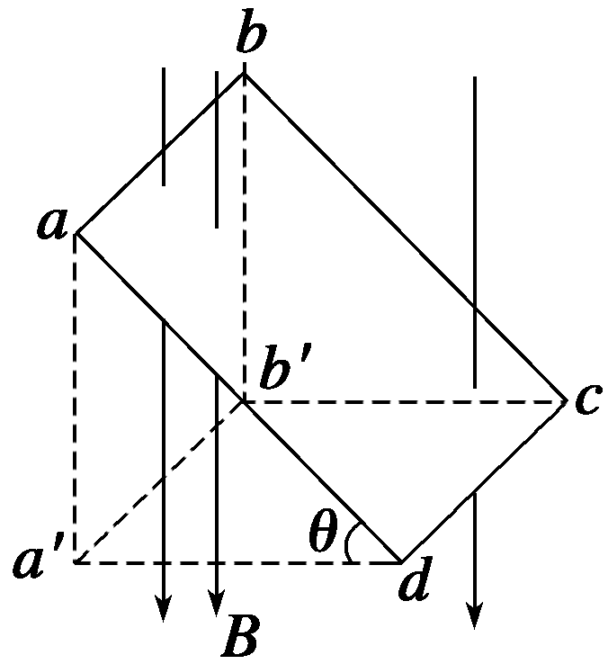
单位：国际单位制中，磁通量的单位是 ，简称韦，符号是 .
3.当平面与磁场方向不垂直时，穿过平面的磁通量可用平面在垂直于磁场B的方向的投影面积进行计算，即Φ＝BS⊥＝ (如图5所示).
韦伯
Wb
BScos θ
图5

Slide 18
延伸思考
什么是磁通密度？其单位是什么？
答案 磁通密度就是磁感应强度，其单位可表示为Wb/m².

Slide 19
典例精析
一、对磁感线的认识
例1 关于磁场和磁感线的描述，下列说法正确的是( )
A.磁感线从磁体的N极出发，终止于S极
B.磁感线可以表示磁场的方向和强弱
C.沿磁感线方向，磁场逐渐减弱
D.因为异名磁极相互吸引，所以放入通电螺线管内的小磁
针的N极一定指向螺线管的S极

Slide 20
解析 在磁体外部，磁感线从磁体的N极出发指向S极，在磁体内部，磁感线从磁体S极出发指向N极，故选项A错误；
磁感线较密的地方，磁场较强，反之较弱，曲线上每一点的切线方向都跟这点的磁感应强度的方向一致，选项B正确，选项C错误；

Slide 21
在通电螺线管内，磁场方向从S极指向N极，而小磁针静止时N极指向磁场方向，故放在通电螺线管内的小磁针N极指向N极，选项D错误.
答案 B

Slide 22
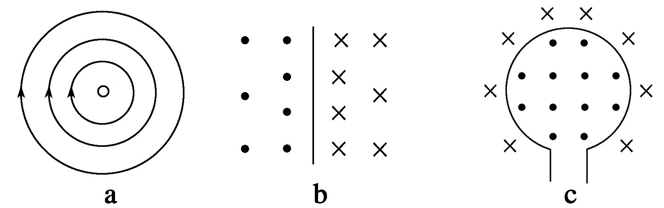
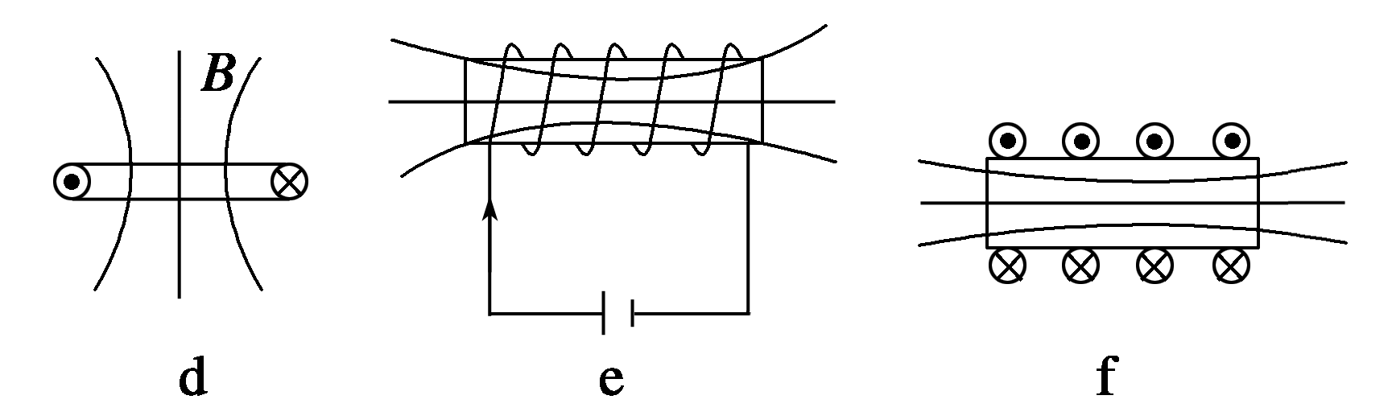
二、对安培定则的理解与应用
例2 如图6所示，图a、图b是直线电流的磁场，图c、图d是环形电流的磁场，图e、图f是通电螺线管电流的磁场.试在各图中补画出电流方向或磁感线的方向.
图6

Slide 23
解析 根据安培定则，可以确定图a中电流方向垂直纸面向里，b中电流的方向自下而上，c中电流方向是逆时针方向，d中磁感线的方向向上，e中磁感线的方向向左，f中磁感线的方向向右.
答案 见解析

Slide 24
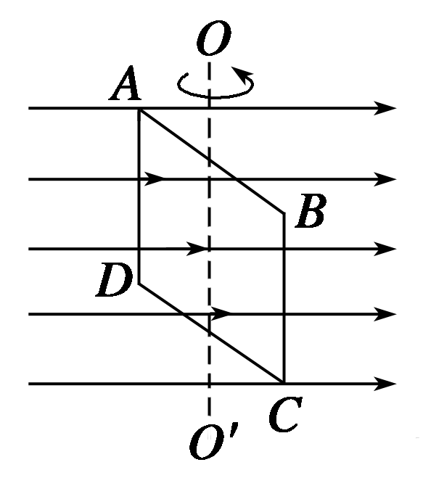
三、对磁通量的认识及计算
例3 如图7所示，框架面积为S，框架平面与
磁感应强度为B的匀强磁场方向垂直，则穿过
平面的磁通量为____.若使框架绕OO′转过
60°角，则穿过框架平面的磁通量为________；
若从初始位置转过90°角，则穿过框架平面的磁通量为________；若从初始位置转过180°角，则穿过框架平面的磁通量的变化是__________.
图7

Slide 25
解析 初始位置Φ₁＝BS；框架转过60°角时Φ₂＝BS⊥＝BScos 60°＝ BS；框架转过90°角时Φ₃＝BS⊥＝BScos 90°＝0；若规定初始位置磁通量为“正”，则框架转过180°角时磁感线从反面穿出，故末态磁通量为“负”，即Φ₄＝－BS，所以ΔΦ＝|Φ₄－Φ₁|＝|(－BS)－BS|＝2BS.
答案 BS BS 0 2BS

Slide 26
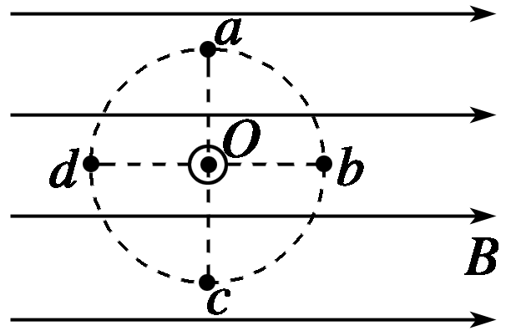
四、磁感应强度矢量的叠加
例4 如图8所示，一根通电直导线垂直放在磁感应
强度为1 T的匀强磁场中，以导线截面的中心为圆
心，半径为r的圆周上有a、b、c、d四个点，已知
a点的实际磁感应强度为零，则下列叙述正确的是( )
A.直导线中的电流方向垂直纸面向外
B.b点的实际磁感应强度为 T，方向斜向上，与B的夹角为45°
C.c点的实际磁感应强度也为零
D.d点的实际磁感应强度跟b点的相同
图8

Slide 27
解析 由a点合磁感应强度为零知，该电流在a点的磁感应强度方向向左，大小为1 T，由安培定则知A项正确，另由平行四边形定则知B项也正确.
答案 AB

Slide 28
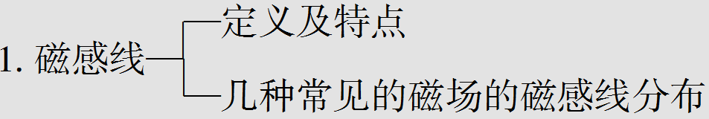
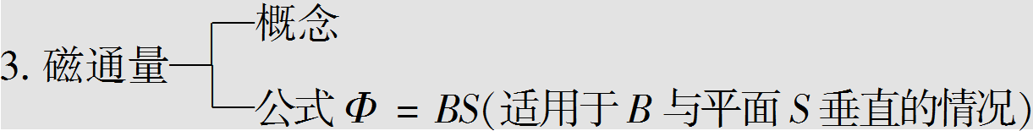

课堂要点小结
2.磁场的起源——电荷的运动

Slide 29
1
2
3
4
自我检测
1.(对磁感线的认识)关于磁场和磁感线的描述，下
列说法中正确的是( )
A.磁体之间的相互作用是通过磁场发生的，磁场和电场一样，
也是一种客观存在的物质
B.磁感线可以形象地描述磁场的强弱和方向，它每一点的切
线方向都和小磁针放在该点静止时北极所指的方向一致
C.磁感线总是从磁铁的N极出发，到S极终止的
D.磁感线可以用细铁屑来显示，因而是真实存在的

Slide 30
1
2
3
4
解析 条形磁铁内部磁感线从S极到N极，选项C错误；
磁感线是为了形象描述磁场而假想的一组有方向的闭合的曲线，实际上并不存在，所以选项D错误；
磁场是一种客观存在的物质，所以选项A正确；
磁感线上每一点切线方向表示磁场方向，磁感线的疏密表示磁场的强弱，小磁针静止时北极受力方向和北极指向均为磁场方向，所以选项B正确.
答案 AB

Slide 31
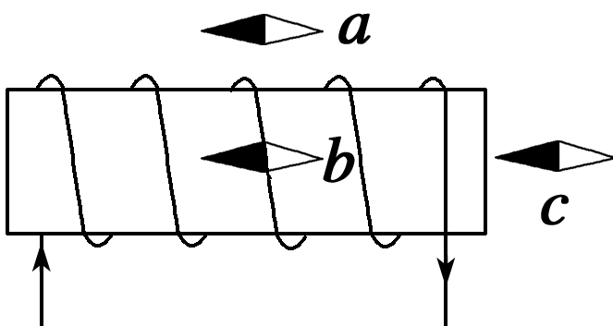
1
2
3
4
2.(安培定则的理解与应用)如图9所示，a、b、
c三枚小磁针分别在通电螺线管的正上方、管
内和右侧，当这些小磁针静止时，小磁针N极
的指向是( )
A.a、b、c均向左 B.a、b、c均向右
C.a向左，b向右，c向右 D.a向右，b向左，c向右
图9

Slide 32
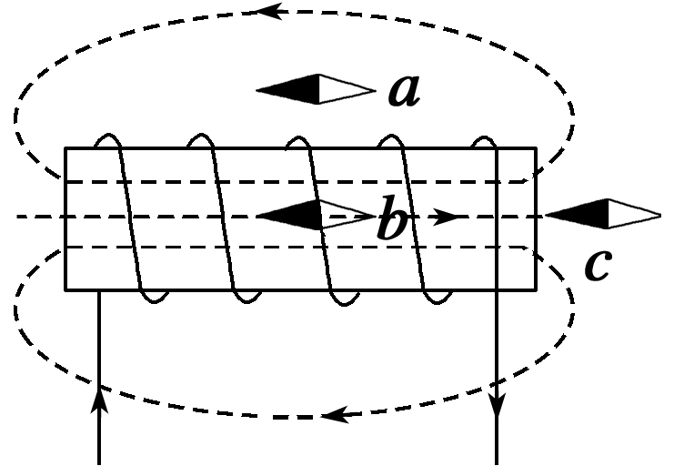
1
2
3
4
解析 小磁针静止时N极的指向与该点磁感线
的方向相同，如果a、b、c三处磁感线的方向
确定，那么三枚小磁针静止时N极的指向也就
确定.所以，只要画出通电螺线管的磁感线(如图所示)，即可知a磁针的N极在左边，b磁针的N极在右边，c磁针的N极在右边.
答案 C

Slide 33
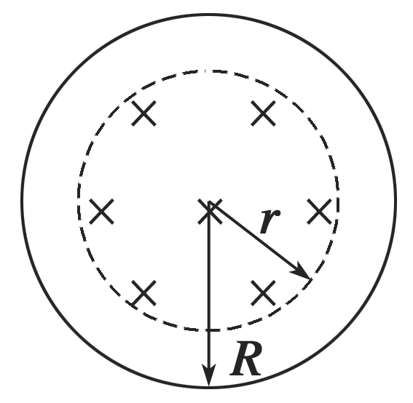
1
2
3
4
3.(磁通量及计算)如图10所示，半径为R的圆形线
圈共有n匝，其中心位置处半径为r的虚线范围内
有匀强磁场，磁场方向垂直线圈平面.若磁感应
强度为B，则穿过线圈的磁通量为( )
A.πBR² B.πBr² C.nπBR² D.nπBr²
图10
B
解析 磁通量与线圈匝数无关，且磁感线穿过的面积为πr²，而并非πR²，故B项对.

Slide 34
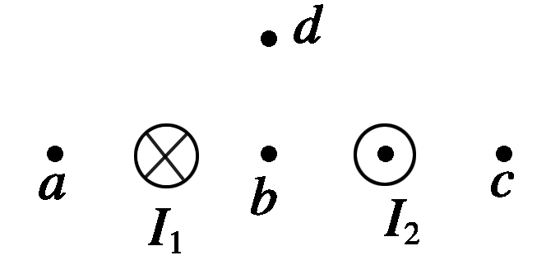
1
2
3
4
4.(磁感应强度矢量的叠加)如图11所示，两根
相互平行的长直导线分别通有方向相反的电
流I₁和I₂，且I₁>I₂；a、b、c、d为导线某一横
截面所在平面内的四点，且a、b、c与两导线共面；b点在两导线之间，b、d的连线与导线所在平面垂直.磁感应强度可能为零的点是( )
图11
A.a点 B.b点 C.c点 D.d点

Slide 35
1
2
3
4
解析 要使合磁感应强度为零，必有I₁和I₂形成的两个磁场等大反向，只有c点有可能，选C.
答案 C

Slide 36
更多精彩内容请登录
谢谢观看
www.91taoke.com

